Slide 1
ما هو صنع الهوية التجارية؟
إعداد: أ. طارق ثابت

Slide 2
مقدمة

Slide 3
العلامة التجارية Brand
إعداد: أ. طارق ثابت

Slide 4
ما هو صنع الهوية التجارية؟ Branding
هي عملية مستمرة لربط علامتك التجارية Brand
بهوية مميزة وبناء تصور إيجابي في ذهن الجمهور حول علامتك التجارية وربطها بالقيم التي ينطلق منها مشروعك والوعود التي تلتزم بتقديمها لهم. من خلال هذه العملية أستطيع بناء وعي حول مشروعي وجذب عملاء جدد وزيادة ولاء العملاء الحاليين. بمعنى آخر هي استراتيجية تهدف لخلق ألفة بين الجمهور والعلامة التجارية وتحفزهم للوثوق بها واختيارها دوناً عن باقي العلامات الأخرى.
إعداد: أ. طارق ثابت

Slide 5
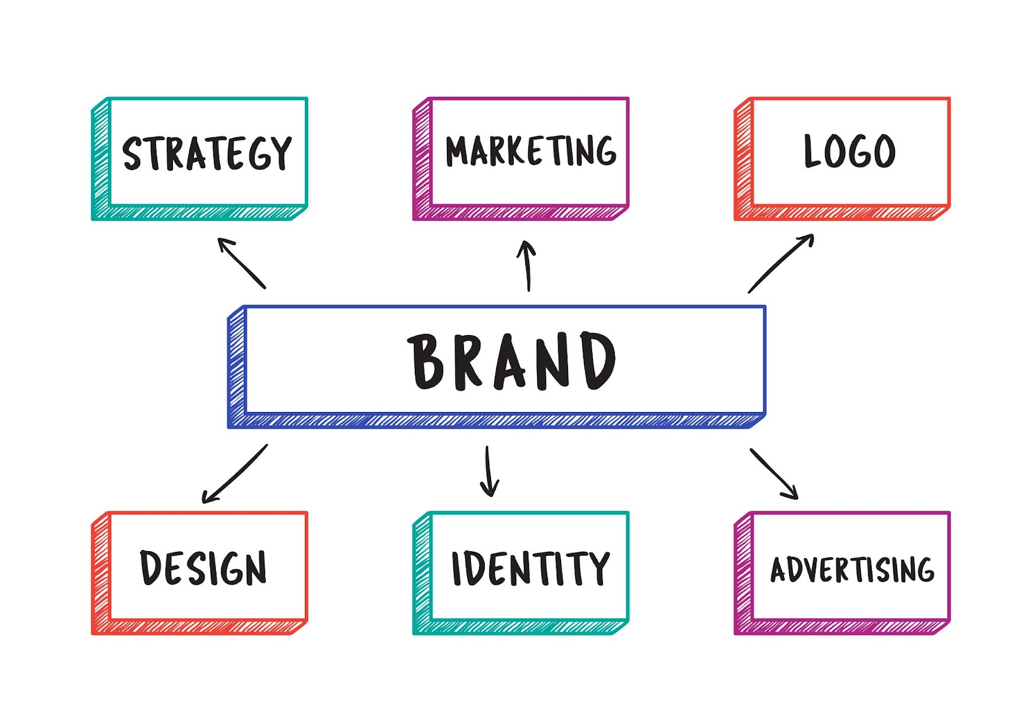
عناصر الهوية التجارية
يشمل صنع الهوية التجارية عناصر متعددة
إعداد: أ. طارق ثابت

Slide 6
العلامة التجارية :Brand
علامتك التجارية هي الصورة التي تُميز بها مشروعك التجاري وما تقدمه من منتجات أو خدمات.
إعداد: أ. طارق ثابت

Slide 7
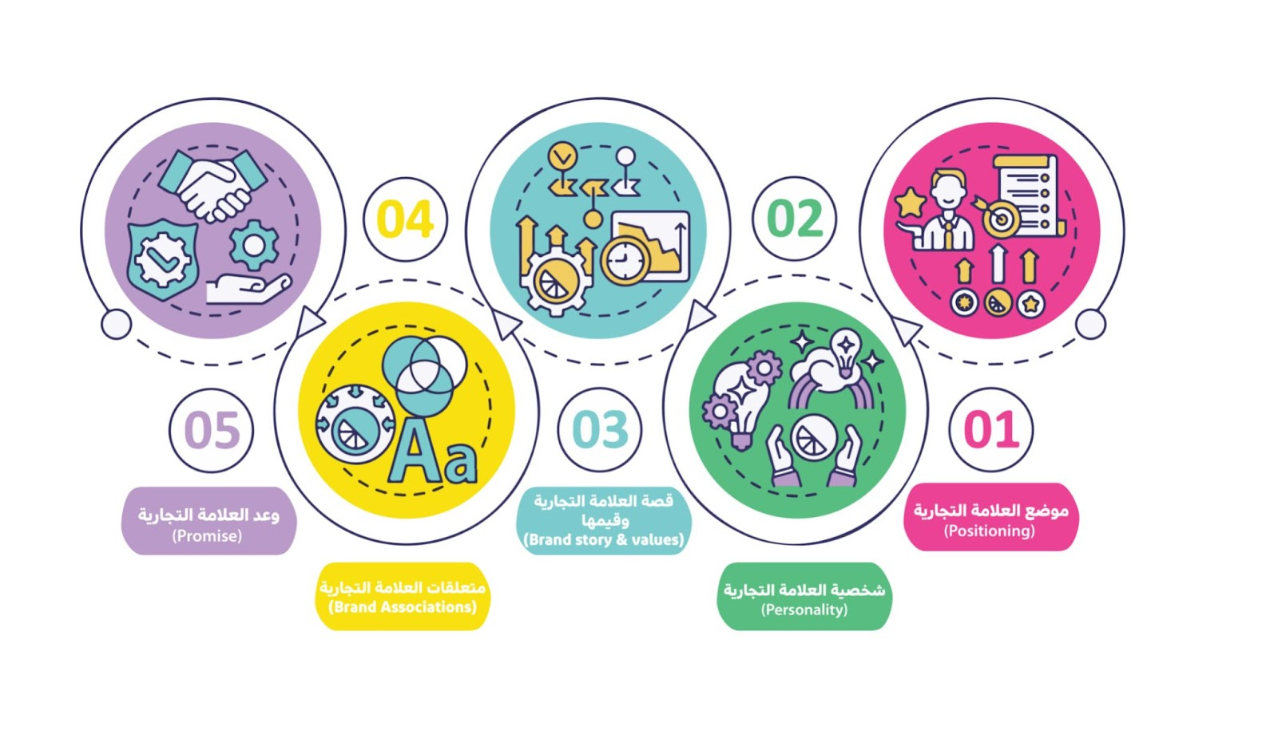
إعداد: أ. طارق ثابت

Slide 8
موضع العلامة التجارية Positioning
هو العمل على أن يحتل المشروع مكاناً مميزاً في ذهن الجمهور.
ما هي القيمة المختلفة التي ستقدمها لجمهورك؟
ما هي الحلول التي يقدمها مشروعك لمشاكل أو ثغرات قائمة بالفعل في السوق الذي تنوي دخوله؟
ولماذا سيختار الجمهور منتجك أو خدماتك كل مرة؟
إعداد: أ. طارق ثابت

Slide 9
وعد العلامة التجارية Promise
وجود وعود ثابتة يتم الإيفاء بها في كل مرة يحفز في ذهن الجمهور صورة ثابتة ومستمرة عن علامتك التجارية ويدفعهم للرجوع لها في كل مرة لأنهم واثقين من أنها ستفي بتوقعاتهم.
ما هو الوعد الذي تتعهد بالوفاء به في كل مرة يتعامل معك الجمهور؟
إعداد: أ. طارق ثابت

Slide 10
شخصية العلامة التجارية Personality
العلامات التجارية الناجحة لديها شخصية مميزة، وهي مجموعة من الصفات الملتصقة بها وتعبر عنها. هناك علامات تجارية تشتهر بالقوة، وأخرى بالبساطة المريحة، ماهي الصفات المثالية التي ترغب أن تشتهر علامتك التجارية بها؟
اكتب مجموعة الصفات التي تطمح لها واتبع الخطوات التي تؤكد هذه الصفات في كل مرحلة من مراحل إنشاء الهوية التجارية.
إعداد: أ. طارق ثابت

Slide 11
قصة العلامة التجارية وقيمها
Brand story and values
قصة العلامة التجارية توضح كيف نشأت والقيم المرتبطة بهذه النشأة، بالإضافة الى توضيح للخدمات والمنتجات التي تقدمها وسبب اختيارك لها. في كثير من الأحيان تضفي قصة العلامة التجارية عليها صبغة إنسانية مما يقربك أكثر لجمهورك.
ما هي قصة علامتك؟
إعداد: أ. طارق ثابت

Slide 12
متعلقات العلامة التجارية Brand Associations
هي جميع العناصر الفعلية التي تكون العلامة التجارية وتميزها في ذهن الجمهور، مثل: الإسم، والشعار، والشعار المكتوب، والألوان، والخطوط، والصور وغيرها. عند توظيف هذه العناصر بشكل ناجح فإنها ترتبط بذهن الجمهور بمجموعة الخدمات والمنتجات التي تقدمها وما يدعمها من وعود وقيم.
هل لديك اسم مميز لمشروعك؟
هل اخترت شعار لافت؟
هل لديك شعار مكتوب؟
هل اخترت خط يميزك؟
إعداد: أ. طارق ثابت

Slide 13
ما هي أهمية صنع الهوية التجارية للمشاريع الناشئة?
إعداد: أ. طارق ثابت

Slide 14
من المهم تخصيص جزء من ميزانية المشروع الناشئ لتمويل عملية صنع الهوية التجارية. قد يظن البعض أنها خطوة من الممكن تأجيلها، لكن الحقيقة أن صنع الهوية الشخصية يجب أن يبدأ في مرحلة متقدمة من العمل على المشروع.
إعداد: أ. طارق ثابت

Slide 15
كيف أصنع هويتي التجارية ?Branding
إعداد: أ. طارق ثابت

Slide 16
كيف أصنع هويتي التجارية Branding
اسأل نفسك: كم تعرف عن مشروعك؟
الخطوة الأولى تنبع منك أولاً. بالبداية عليك أن تحدد ماهية المشروع وأن تجيب على أسئلة مثل: ما هي قصتك الشخصية وراء إنشائه؟ ما هي القيم الأساسية التي يقوم عليها المشروع؟ ما هي رسالته الرئيسية؟ ما هي مميزاته؟ ما هي الوعود التي تلتزم بتقديمها لجمهورك والإيفاء بها؟ ما هي روح المشروع وشخصيته؟ يجب أن تكون قادراً في هذه المرحلة على كتابة نص قصير يجيب هذه الأسئلة ويوضح رؤية المشروع وكيف سيتم تحقيقها.
إعداد: أ. طارق ثابت

Slide 17
كيف أصنع هويتي التجارية Branding
من هم المنافسين؟
من المهم معرفة المنافسين والمشاريع الشبيهة، ليس لنسخ ما يقومون به ولكن من أجل تكوين صورة واضحة عن السوق الذي سأقدم به منتجاتي والفجوات التي يمكن أن يملأها. في هذه الخطوة من المفيد دراسة المحتوى الذي يقدمه المنافسين، وتحليل هويتهم البصرية واستراتيجياتهم في صنع هويتهم التجارية والتسويق لها. بالإضافة إلى إيجاد المشترك بين كل هذه المشاريع والمختلف بينها وكيف يتم وضع مشروعي بينها.
إعداد: أ. طارق ثابت

Slide 18
كيف أصنع هويتي التجارية Branding
من هو جمهوري؟
معرفة الجمهور المستهدف من أساسيات صنع الهوية التجارية فهم من أريد أن أبني معهم علاقة طويلة المدى. لذلك يجب أن أبدأ البحث عن المعلومات والبيانات المتعلقة بهم. تنقسم هذه البيانات إلى:
أ. بيانات ديموغرافية :
مثل الفئة العمرية، الجنس، الحالة الاجتماعية، مناطق السكن، متوسط الدخل.
ب. بيانات سيكوجرافية
مثل: الاهتمامات والمحفزات الشخصية، نمط الحياة، العادات الشرائية. هذه المعلومات ستساعدني على تشكيل هويتي التجارية بصورة تتناسب مع جمهوري المستهدف وتسهل علي مخاطبته، قد تجد مثلا قيمة إيجابية لدى فئة معينة لكن لا تلقى نفس الترحيب من فئة اجتماعية أخرى.
إعداد: أ. طارق ثابت

Slide 19
كيف أصنع هويتي التجارية Branding
إنشاء لغة تواصل
لغة التواصل مع الجمهور، هي مجموعة الكلمات والعبارات التي سيقرأها الجمهور في الأماكن التي تمثل هويتي التجارية. في هذه الخطوة يجب أن أفكر بالكلمات والعبارات التي تمثل هوية المشروع وتتناغم مع أهدافه. بكلمات أخرى ما هي رسالة التسويق الأساسية التي ستصل جمهورك على شكل كلمات؟ جزء مهم من لغة التواصل هو الشعار المكتوب أو Slogan وهو جملة قصيرة جذابة تصاحب شعارك المرئي وتثير الانتباه.
إعداد: أ. طارق ثابت

Slide 20
كيف أصنع هويتي التجارية Branding
تصميم الهوية البصرية
تتألف الهوية البصرية من مجموعة من العناصر التي سوف تستخدمها في بناء هويتك التجارية والترويج لمشروعك. من المهم الحفاظ على توحيد الهوية البصرية في كل خطوة تتخذها.
إعداد: أ. طارق ثابت

Slide 21
كيف أصنع هويتي التجارية Branding
مرحلة التجربة والاختبار
في هذه المرحلة بعد استكمال البحث حول صنع هويتك التجارية وبعد بناء هويتك البصرية بعناصرها المختلفة، يجب اختبار كل ما قمت به والحصول على تغذية راجعة تستطلع من خلالها نتائج ما قمت به من خطوات. من المفيد استشارة المقربين وبخاصة الذين ينتمون إلى جمهورك المستهدف وذلك لاختبار الأثر الذي تتركه هويتك التجارية عليهم قبل إطلاقها لجمهورك الأوسع.
إعداد: أ. طارق ثابت

Slide 22
نصائح و أخطاء يجب تفاديها
ثبات واستمرارية ولكن بدون تكرار ممل.
لا تكن نسخة عن الآخرين.
لا تبخل عند الاستثمار ببناء هويتك التجارية.
إعداد: أ. طارق ثابت

